Slide 1
МИНИСТЕРСТВО НАУКИ И ВЫСШЕГО ОБРАЗОВАНИЯ РЕСПУБЛИКИ КАЗАХСТАН
СЕВЕРО-КАЗАХСТАНСКИЙ УНИВЕРСИТЕТ
ИМ. М. КОЗЫБАЕВА
ФАКУЛЬТЕТ ИНЖЕНЕРИИ И ЦИФРОВЫХ ТЕХНОЛОГИЙ
КАФЕДРА "ИНФОРМАЦИОННО-КОММУНИКАЦИОННЫЕ ТЕХНОЛОГИИ"
ТВОРЧЕСКИЙ ЭКЗАМЕН
ПО ДИСЦИПЛИНЕ "ПРОТОКОЛЫ И ИНТЕРФЕЙСЫ КОМПЬЮТЕРНЫХ СИСТЕМ"
Выполнил: студент группы ИС-22 Нурмашева А. А
Петропавловск, 2024

Slide 2
Актуальность проекта
Психологическая помощь онлайн способствует доступу к конфиденциальным консультациям в любое удобное время и место, что особенно ценно в условиях современного ритма жизни и стремлении к анонимности.
Актуальность сайтов психологической помощи онлайн проявляется в их способности предоставлять доступ к качественным психологическим услугам в любое удобное время и место, снижая географические и временные ограничения, улучшая доступность помощи и содействуя в решении психологических проблем среди широкого круга пользователей.

Slide 3
2. Цель и задачи проекта
Цель проекта: Разработка психологического онлайн-сайта нацелена на предоставление доступа к профессиональным психологическим услугам, обеспечивая пользователям возможность получить качественное консультирование и поддержку для решения различных психологических проблем и вопросов.
Задачи проекта:
1. Сравнительный анализ аналогичных сайтов.
2. Проектирование пользовательского интерфейса.
3. Разработка ментальной карты (схемы) сайта.
4. Изучение синтаксиса и применения функций JavaScript.
5. Создание диаграммы с использованием библиотеки chart.js.
6. Разработка системы тестирования для оценки психологического здоровья.
7. Непрерывное обновление и усовершенствование контента и функционала платформы на основе анализа обратной связи пользователей и современных тенденций в области.

Slide 4
3. Практическая значимость
1. Улучшение доступности психологической помощи: Результаты исследования помогут разработать и внедрить эффективные онлайн-платформы, что сделает психологическую помощь более доступной для людей в различных географических и социальных условиях.
2. Повышение качества услуг: Исследование поможет выявить наиболее эффективные методы онлайн-консультирования и разработать стандарты предоставления психологической помощи, что способствует улучшению качества услуг и повышению удовлетворенности клиентов.
3. Экономическая эффективность: Оптимизация процесса предоставления психологической помощи онлайн может привести к снижению затрат на обслуживание клиентов и улучшению эффективности использования ресурсов, что имеет экономическую значимость.
4. Расширение возможностей обслуживания: Благодаря разработанным моделям и технологиям психологической помощи онлайн, становится возможным достижение новых групп клиентов, которые ранее имели ограниченный доступ к подобным услугам, таких как люди с ограниченной подвижностью или живущие в отдаленных районах.

Slide 5
4. Сравнительный анализ аналогичных проектов
Характеристика | Сайт
 | sezim | betterhelp | prusakova
Целевая аудитория | 14+ | 12+ | 16+
Сервисы | Специалисты, блог, бизнесу, свяжитесь с нами, выбор языка, регистрация, подобрать психолога | Бизнес, о нас, вопросы и ответы, отзывы, советы, найти психолога, онлайн-терапия, контакты, карьера | Психологи, записаться, вебинар, о сервисе
Навигация | Расположение меню доступно и понятно | Расположение меню доступно и понятно | Расположение меню доступно и понятно
Логотип и его тип | Логотип не соответствует тематике, эмблема и надпись | Логотип соответствует тематике, эмблема и надпись | Логотип не соответствует тематике, эмблема и надпись
Коэффициент привлекательности | 8/10 | 9/10 | 7/10
Адаптивность | Компьютер, ноутбук, смартфон: корректно | Компьютер, ноутбук, смартфон: корректно | Компьютер, ноутбук, смартфон: корректно
Производительность | 64/100 | 78/100 | 68/100
Скорость загрузки | 5,2 сек | 1,4 сек | 1,12 сек

Slide 6
Сервисы Коэффициент посещаемости сайта: https://parsesite.ru/ru/cost/sez.im
Производительность: https://tools.pingdom.com/
Скорость загрузки: https://gtmetrix.com Кросс-браузерность: http://browsershots.org

Slide 7
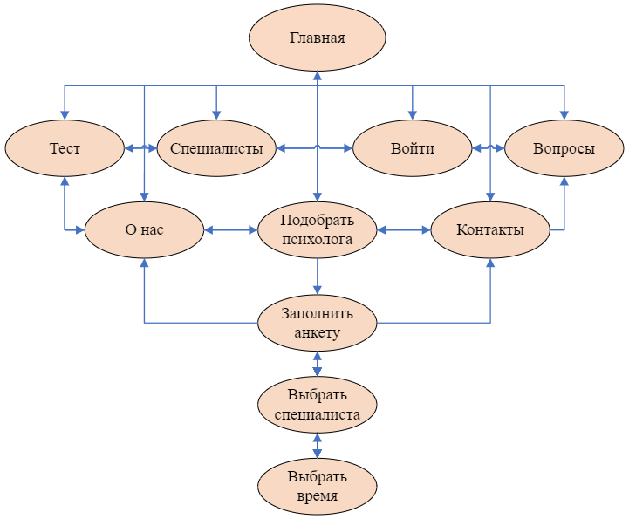
5. Структурная схема

Slide 8

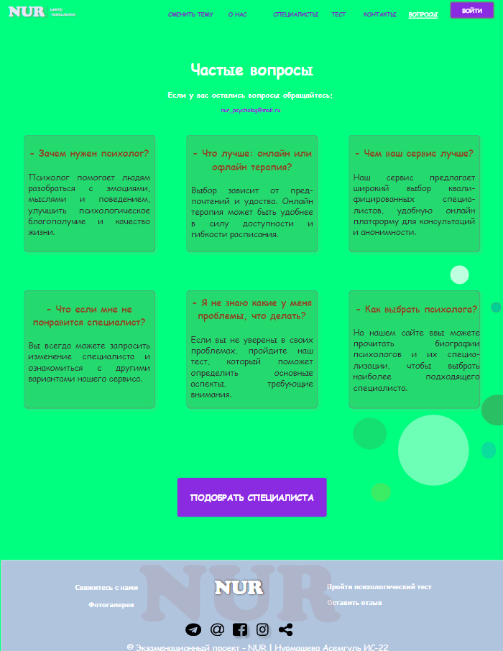
6. Скрины основных интерфейсов

Slide 9
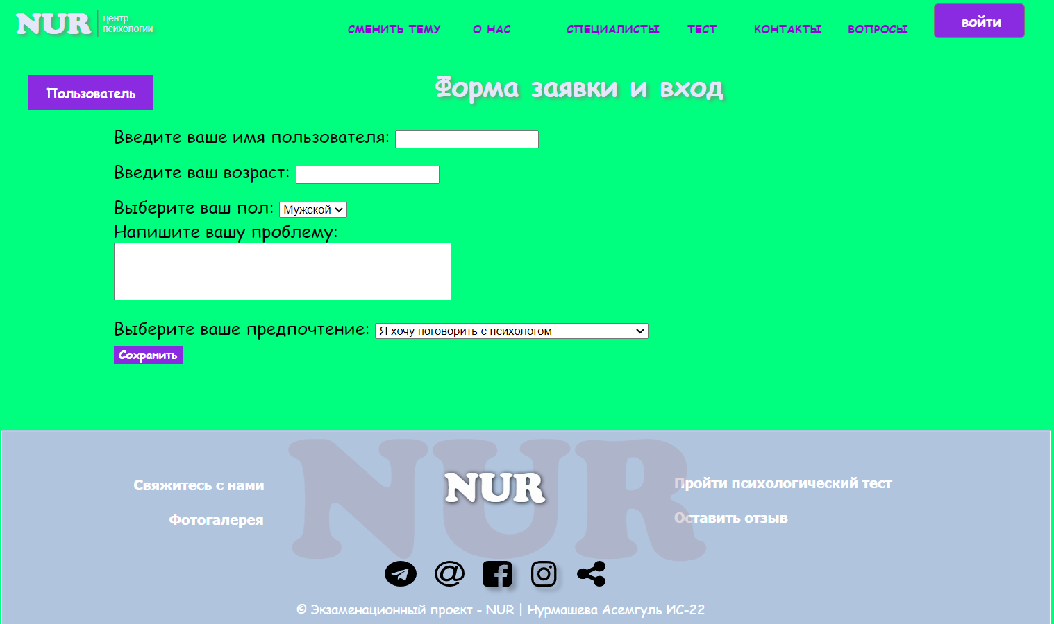

Slide 10
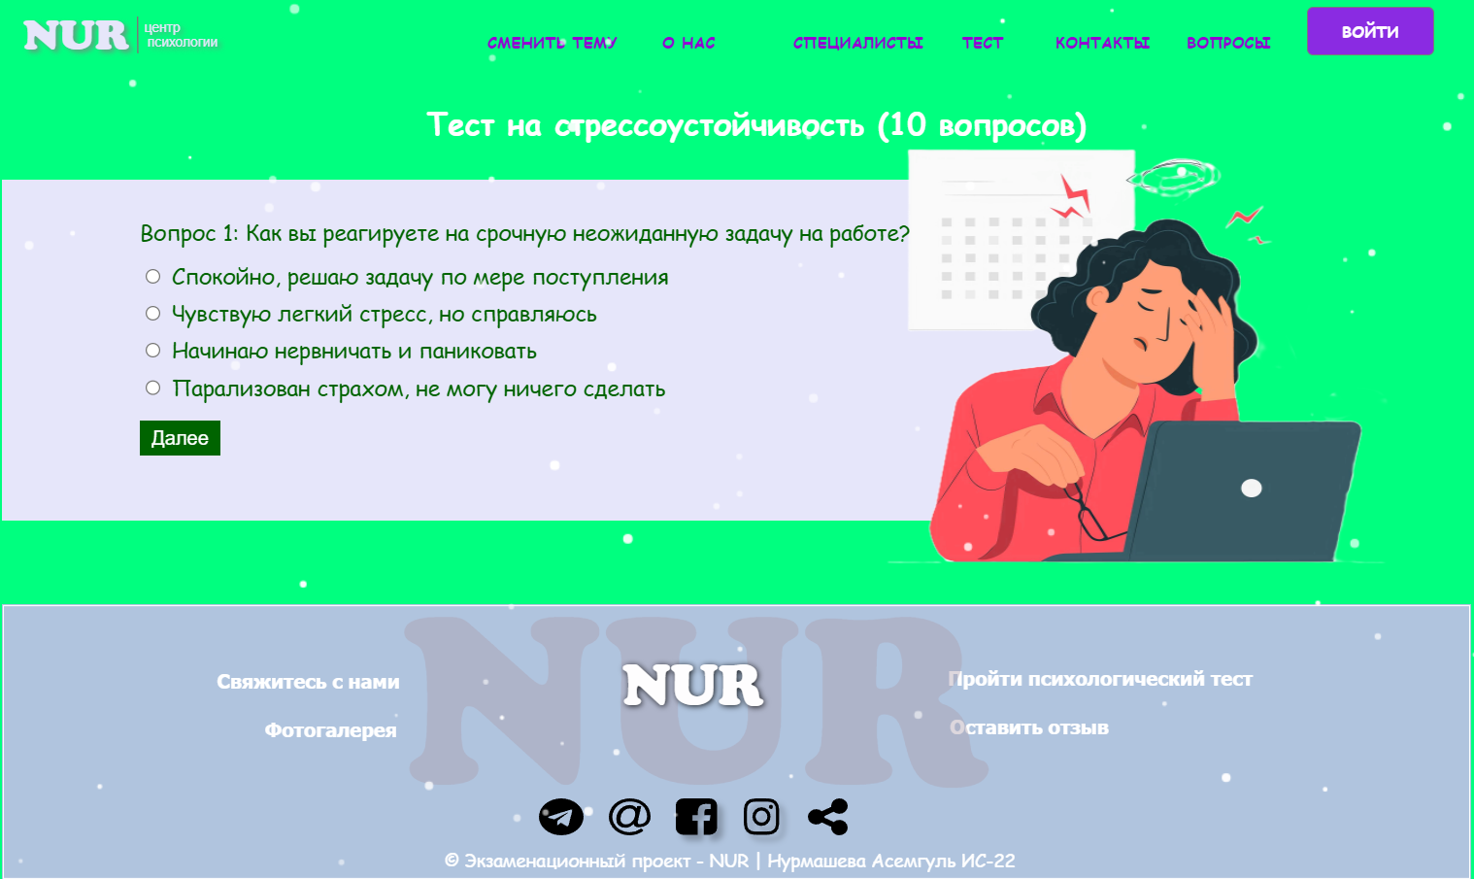

Slide 11
